Slide 1
Новая лаборатория ООО «ДУГАЛАК» для испытания трудногорючих материалов

Slide 2
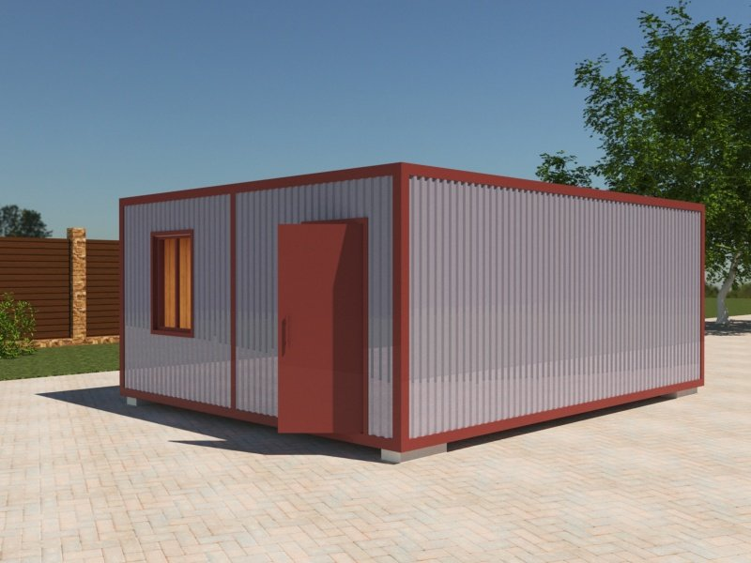
Основные задачи лаборатории
Повышение эффективности разработок трудногорючих материалов:
- сокращение времени разработки
- оптимизация выбора материалов
оценка «чудесных» свойств трудногорючих материалов наших конкурентов
Получение аккредитации пожарной лаборатории
Расширение компетенции в области разработок трудногорючих материалов

Slide 3
Основные задачи лаборатории
Помощь потребителям ООО «Дугалак» в разработке оптимальных с экономической и технологической точки зрения решений в области изготовления трудногорючих материалов
Расширение ассортимента трудногорючих материалов
Разработка материалов с повышенными экологическими требованиями

Slide 4
Установка для испытания материалов на горючесть
Установка предназначена для испытания горючих строительных материалов в целях определения их групп горючести (ГОСТ 30244-94 метод II)
Строительные материалы относят к негорючим при следующих значениях параметров горючести:
прирост температуры в печи не более 50 ˚С
потеря массы образца не более 50 %
продолжительность устойчивого пламенного горения не более 10 секунд
Строительные материалы, не удовлетворяющие хотя бы одному из указанных значений параметров, относят к горючим.

Slide 5
Установка для испытания материалов на горючесть
Горючие строительные материалы в зависимости от значений параметров горючести, определяемых по методу II, подразделяют на четыре группы горючести: Г1, Г2, Г3, Г4.
Группа горючести материалов | Параметры горючести
 | Температура дымовых газов Т, °С | Степень повреждения по длине S_{L}, % | Степень повреждения по массе S_{m}, % | Продолжительность самостоятельного горения t_{сг}, с
Г1 | ≤135 | ≤65 | ≤20 | 0
Г2 | ≤235 | ≤85 | ≤50 | ≤30
Г3 | ≤450 | >85 | ≤50 | ≤300
Г4 | >450 | >85 | >50 | >300

Slide 6
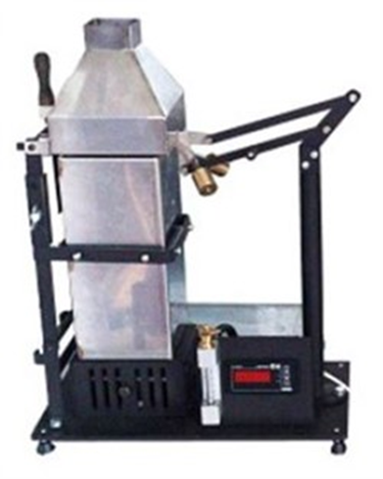
Установка для определения групп трудногорючих и горючих веществ
Установка предназначена для определения огнезащитной эффективности покрытий и пропиток ГОСТ Р 53292-2009 (ГОСТ 16363-76) и для определения группы трудногорючих и горючих твердых неметаллических веществ и материалов (ГОСТ 12.1.044-89)
Сущность экспериментального метода определения огнезащитных свойств покрытий и пропиток для древесины заключается в определении потери массы древесины, обработанной испытываемыми покрытиями или пропиточными составами, при огневом испытании в условиях, благоприятствующих аккумуляции тепла.
Сущность экспериментального метода определения горючести заключается в создании температурных условий, способствующих горению, и оценке поведения исследуемых веществ и материалов в этих условиях.

Slide 7
Установка для определения групп трудногорючих и горючих веществ
По значению максимального приращения температуры Δt_{max} и потере массы Δm материалы классифицируют:
трудногорючие - Δt_{max} < 60 °С и Δm < 60 %;
горючие - Δt_{max} ≥ 60 °С и Δm ≥ 60 %.
Горючие материалы подразделяют в зависимости от времени (Т) достижения Δt_{max} на:
трудновоспламеняемые – Т > 4 мин.;
средней воспламеняемости – 0,5 ≤ Т ≤ 4 мин.;
легковоспламеняемые – Т < 0,5 мин.

Slide 8
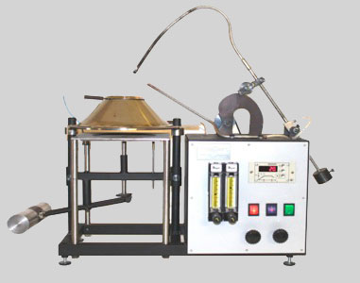
Установка для определения воспламеняемости
Установка предназначена для испытания строительных материалов на возгораемость с целью определения характеристики воспламенения материалов (ГОСТ 30402-96)
Сущность метода состоит в определении параметров воспламеняемости материала при заданных стандартом условиях воздействия на поверхность образца лучистого теплового потока и пламени от источника зажигания.

Slide 9
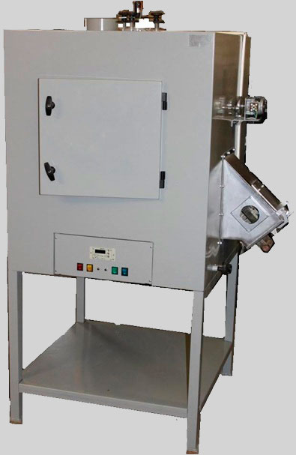
Установка для определения коэффициента дымообразования
Установка предназначена для испытания твердых веществ и материалов с целью определения их коэффициента дымообразования (ГОСТ 12.1.044-89)
Сущность метода состоит в определении показателя, характеризующего оптическую плотность дыма, образующего при пламенном горении или тлении материала.

Slide 10
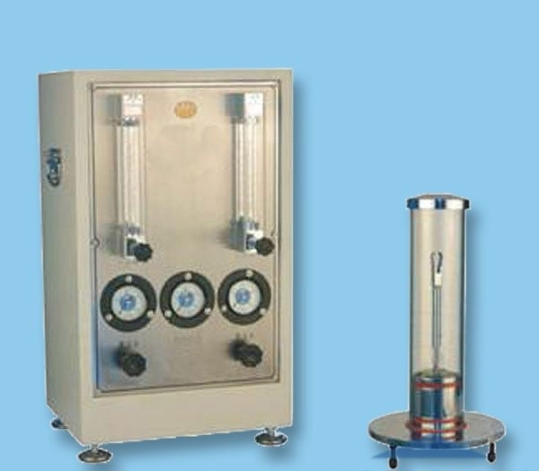
Установка для определения кислородного индекса
Установка предназначена для испытания кислородного индекса пластмасс по методу ГОСТ 12.1.044-89
Сущность метода заключается в нахождении минимальной концентрации кислорода в потоке-кислородно-азотной смеси, при которой наблюдается самостоятельное горение вертикально расположенного образца, зажигаемого сверху.

Slide 11
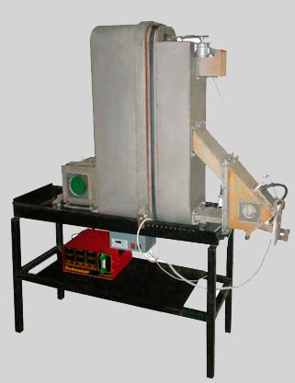
Установка для определения показателя токсичности
Установка предназначена для испытания полимерных материалов с целью определения их показателя токсичности (ГОСТ 12.1.044-89)
Сущность метода заключается в сжигании исследуемого материала в камере сгорания при заданной плотности теплового потока и выявлении зависимости летального эффекта газообразных продуктов горения от массы материала, отнесенной к единице объема экспозиционной камеры.

Slide 12
Спасибо за внимание!

